Slide 1
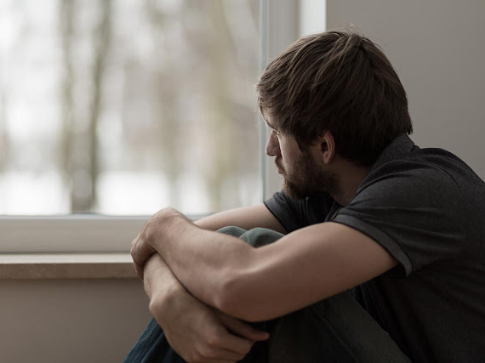
ALASAN-ALASAN UNTUK MENGHINDARI MISI
Pelajaran ke-5, Triwulan IV
Tahun 2023

Slide 2
YESAYA 6 : 8
“Lalu aku mendengar suara Tuhan berkata: "Siapakah yang akan Kuutus, dan siapakah yang mau pergi untuk Aku?" Maka sahutku: "Ini aku, utuslah aku!”

Slide 3
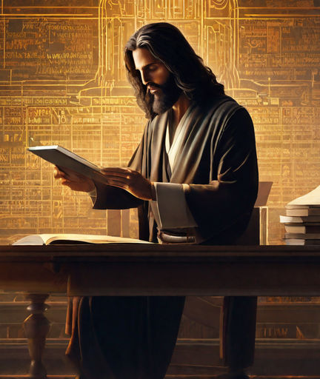
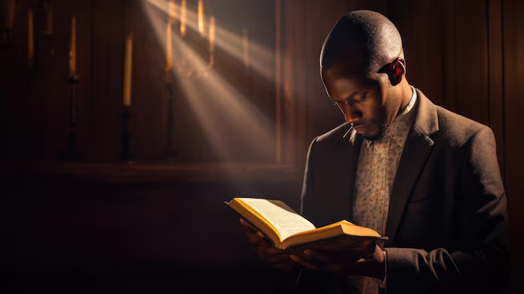
Alasan untuk menghindari misi ini adalah pencobaan dari Iblis yang tidak menginginkan siapa pun mendengar atau mengalami kebaikan Tuhan.
Menghindari misi bukan sekadar melalaikan tugas; itu malah merupakan kesempatan yang terlewatkan untuk menarik orang lain ke dalam perjalanan yang lebih dalam dan lebih bermakna dengan Tuhan menuju kehidupan yang berkelimpahan.

Slide 4
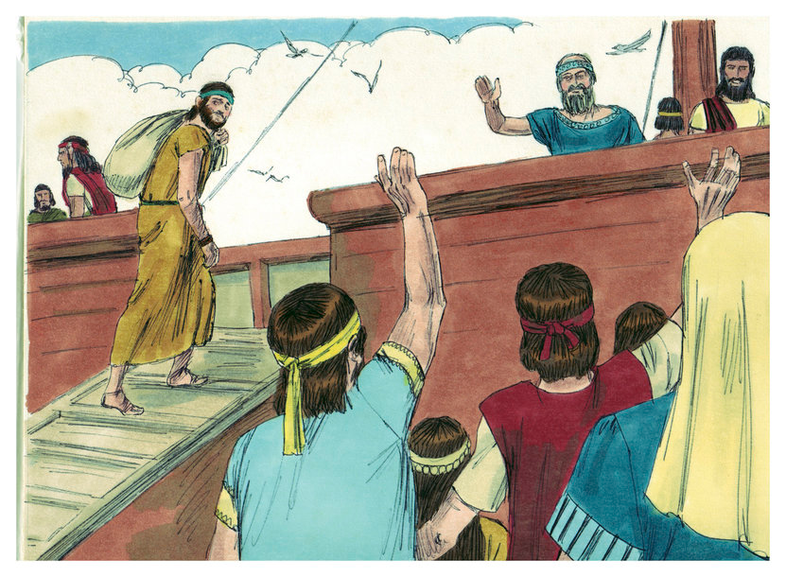
ALASAN KITA: KETAKUTAN Minggu, 29 Oktober 2023
Ketakutan menjadi salah satu alasan Yunus untuk enggan pergi ke Ninewe, ia memilih untuk melarikan diri ke Tarsis.

Slide 5
Apakah yang membuat Yunus takut ke Ninewe?
1
Orang Asyur adalah musuh yang kuat bagi bangsa Israel, dan Ninewe adalah ibu kota kerajaan ini [2 Raja-raja 17:5-6].
Ninewe di kenal sebagai kota penumpah darah, penuh dengan perampasan.
Nahum 3:1 "Celakalah kota penumpah darah itu! Seluruhnya dusta belaka, penuh dengan perampasan, dan tidak henti-hentinya penerkaman"!
2

Slide 6
Orang-orang Asyur terkenal kejam.
Dalam catatan penaklukan Babel, Sanherib menyombongkan dirinya dengan mengatakan bahwa dia telah memenuhi jalanan dengan mayat dari penduduk-penduduknya, tua dan muda, dan pahatan relief yang ditemukan selama penggalian-penggalian menggambarkan adegan ketika para prajurit menikam korban-korbannya. Mereka bukanlah orang-orang yang ingin Anda jumpai; mereka tidak segan-segan menggunakan kekerasan, dan juga kekejaman secara serampangan, terhadap orang-orang yang mereka tidak sukai. Memang, membayangkan berjalan di antara banyak orang di Ninewe, Yunus pasti gemetar ketakutan.
3

Slide 7
Terlepas dari semua ini, kita sering membaca cerita Yunus dengan satu keberatan karena dia membiarkan ketakutan menghalanginya untuk melaksanakan instruksi Allah.
Apa yang membuat kita gagal adalah bahwa kita bisa saja melakukan hal yang sama yaitu, mengizinkan diri kita untuk dikendalikan oleh ketakutan kita gantinya dikendalikan oleh Allah.

Slide 8
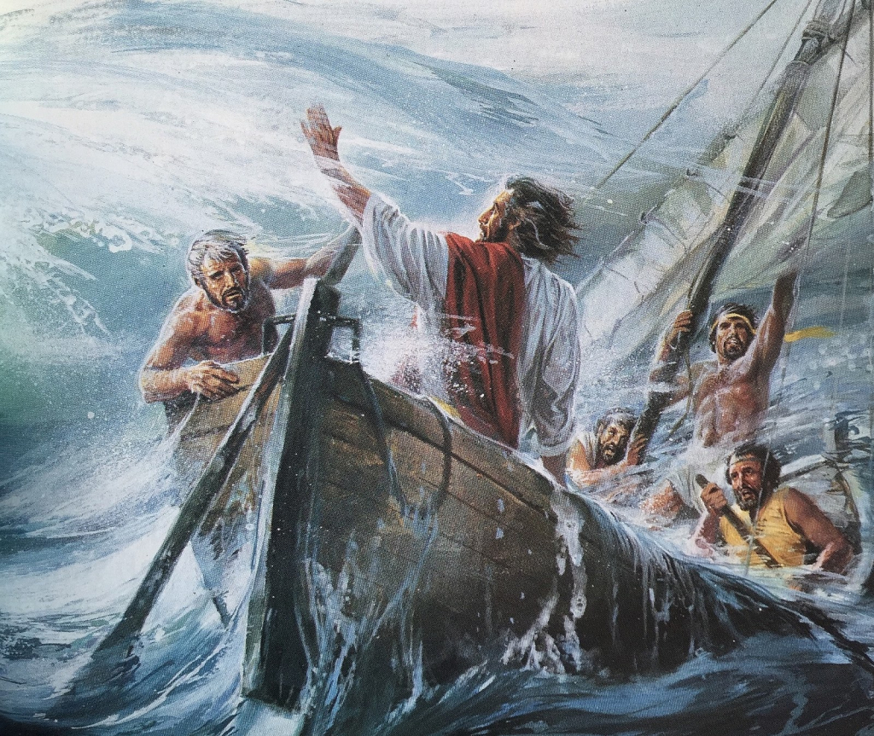
ALASAN-ALASAN KITA : BERBAGAI PANDANGAN SALAH Senin, 30 Oktober 2023
Cara awak kapal menghadapi badai yang sedang mengamuk, adalah sebuah kebiasaan kekafiran, mereka memang menyembah banyak dewa.
Meskipun Yunus sedang menghindar dari panggilan Tuhan untuk ke Ninewe, sebenarnya di kapal ini pun, di saat badai yg mengancam keselamatan mereka semua, Yunus dapat tampil untuk menuntun orang-orang kafir ini kepada Tuhan yang empunya lautan, tapi Yunus tidak menggunakan kesempatan itu.

Slide 9
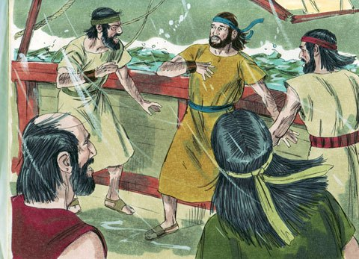
Mereka meminta Yunus untuk berdoa agar badai meredah, tapi Yunus tidak melakukannya.
Solusi Yunus adalah melakukan bunuh diri, ia meminta mereka melemparkan dirinya ke laut. Dalam situasi ini kita melihat bagaimana Yunus menyalahkan dirinya [Yunus 1:1-12].

Slide 10
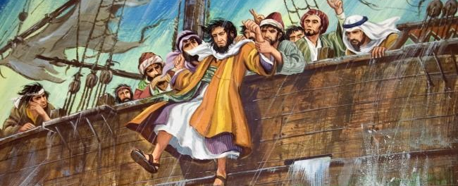
Meskipun Yunus sadar bahwa Allah tetap berkuasa atas angin, ombak dan badai, namun solusi Yunus nampaknya merupakan cara pandang orang kebanyakan pada waktu itu.
Menurut cara pandang para awak kapal, korban dibutuhkan untuk meredakan amarah para setan.
Di sini kita melihat bahwa Yunus salah memahami Allah.

Slide 11
Kita juga dapat salah memahami Allah dalam beberapa hal berikut:
Bahwa Allah rindu kita berfokus pada keselamatan kita sendiri dan melepaskan diri dari kefasikan dunia yang ada di sekitar kita. Walaupun kepada kita diinstruksikan untuk menjaga diri kita agar "tidak dicemarkan oleh dunia" [Yakobus 1: 27], fokus kita seharusnya ada pada bagaimana kita bisa membawa berkat-berkat dan pengharapan dari Allah kepada mereka yang membutuhkan.
1

Slide 12
Memercayai bahwa kesuksesan tergantung pada diri kita sendiri. Kita perlu memahami bahwa kita tidak bisa menyelamatkan satu jiwa sama seperti Yunus tidak menyelamatkan Niniwe. Kita bisa saja memiliki sebuah mentalitas "penyelamat" sehubungan dengan misi. Panggilan kita bukanlah melakukan penyelamatan tetapi untuk bekerja sama dengan Allah dalam pekerjaan penyelamatan-Nya.
Kita bisa memberikan kesaksian yang memuliakan Allah karena Dia telah mengubah kita dengan cara yang spesial, tetapi hanya Allah yang dapat menarik orang-orang kepada diri-Nya.
Kita bisa menanam benih-benih kebenaran, tetapi hanya Allah yang dapat mengubahkan hati.
Kita kadang menjadi bingung dengan peranan Allah dan peranan kita, sehingga dengan ini kita bisa mencari alasan untuk tidak bersaksi. Ya, Allah menggunakan Yunus, tetapi hanya Allah, dan bukan Yunus, yang membuat Niniwe bertobat.
2

Slide 13
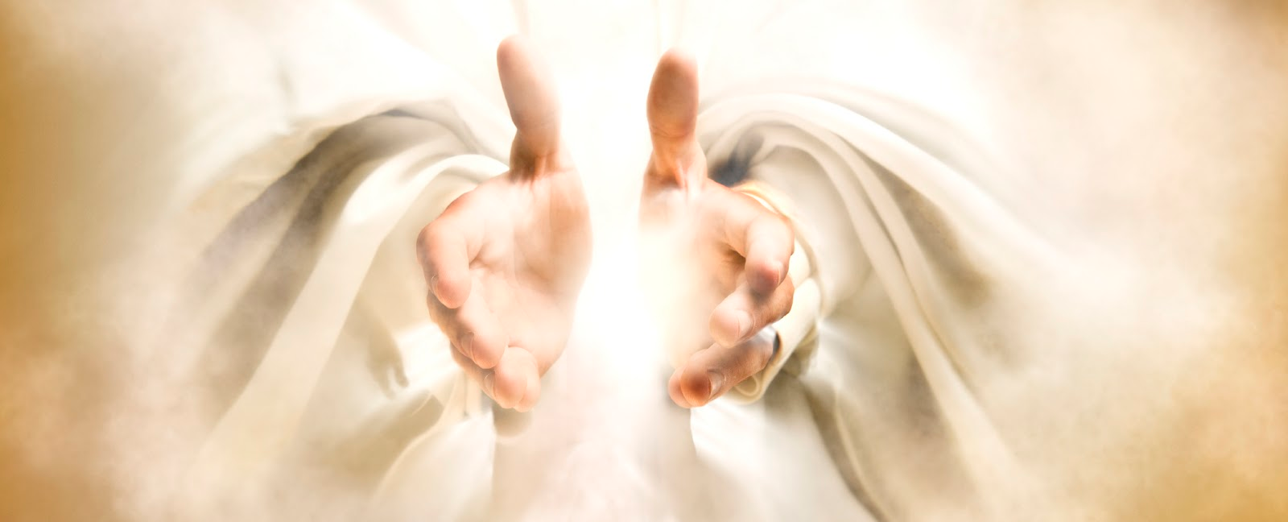
Memenangkan jiwa-jiwa itu berat, terlalu berat bagi manusia untuk melakukannya sendiri. Namun, kita dapat belajar untuk membiarkan Allah memenangkan jiwa-jiwa, melalui kita, kehidupan kita, dan kesaksian kita!

Slide 14
ALASAN-ALASAN KITA: TIDAK NYAMAN Selasa, 31 Oktober 2023
Pengalaman Yunus di dalam perut ikan tidak serta merta mengubah cara berpikir dan sikapnya yang lama, meskipun ia tidak kehilangan pekabaran kasih Allah.

Slide 15
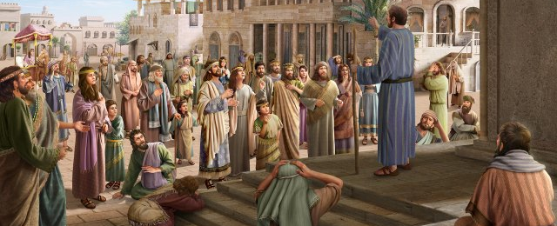
Apapun perasaan Yunus, akhirnya ia pergi ke Ninewe dan mengkhotbahkan apa yang Allah sampaikan.
Nampaknya Yunus harus melewati banyak hal, dia melakukan hal-hal yang tidak dia inginkan, tetapi ketika dia melakukan hal itu, Allah dimuliakan. Penduduk Ninewe bertobat.

Slide 16
Mengerjakan Misi Allah diperlukan sikap sebagai berikut:
Menempatkan prioritas Allah bagi yang terhilang sebagai yang terutama.
Membutuhkan kerendahan hati ketika berhadapan dengan prasangka.
Membutuhkan waktu dan energi yang melibatkan emosi. Berinvestasi dalam kehidupan orang lain dan benar-benar memedulikan mereka bisa sangat melelahkan. Di zaman ketika kita tertekan dengan kehidupan dan masalah kita sendiri, memberikan dukungan emosional bisa jadi terlalu melelahkan.
Menuntut kita untuk mengubah cara kita memikirkan dan menggunakan uang kita. Apakah itu berhubungan dengan memberikan perawatan bagi orang lain, membeli bahan-bahan bacaan atau materi-materi untuk jangkauan keluar, atau membayar layanan-layanan atau kemudahan-kemudahan sehingga kita bisa mendapatkan waktu luang bagi pekerjaan misi, akan ada biaya-biaya yang berhubungan dengan misi. Apa pun bentuknya, pekerjaan misi membutuhkan pengorbanan.

Slide 17
Terlepas dari kekurangan Yunus, kabar baiknya adalah bahwa Allah bekerja dengan sangat luar biasa dalam membawa penduduk Niniwe bertobat.
Sedihnya, Yunus tidak merasakan berkat dari kesukaan surga itu.

Slide 18
Pertanyaan renungan
Pengorbanan apakah yang Allah minta kepada kita untuk kita lakukan, dalam membagikan kasih-Nya kepada orang lain?

Slide 19
ALASAN-ALASAN KITA : KONFRONTASI YANG TIDAK NYAMAN Rabu, 1 November 2023
Yunus menginginkan Ninewe menjadi seperti Sodom dan Gomora yang dimusnahkan. Dia sedang berharap penghakiman Allah terhadap orang-orang yang dibencinya ini.
Ketika hal itu tidak terjadi, pandangannya menjadi terguncang sampai sedalam-dalamnya, dan Yunus merasa lebih baik mati daripada mengizinkan dunianya sendiri ditunggangbalikkan.

Slide 20
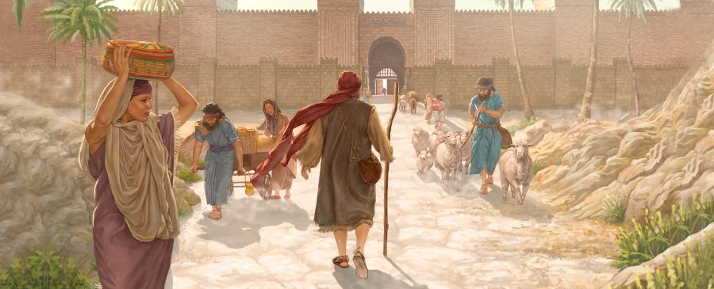
Untuk kedua kalinya dalam cerita Yunus ini, Allah menghadapkan kepadanya, bukan dengan sebuah khotbah atau perkataan tetapi dengan sebuah pengalaman.

Slide 21
Pengalaman baru yang Allah berikan bertujuan untuk menolong Yunus mengenali cara pandangnya yang menyimpang.
Allah membuat sebuah rencana dengan menumbuhkan secara ajaib sebuah tanaman yang langsung menjadi cukup besar dalam satu hari untuk memberikan naungan yang cukup dan melindungi Yunus dari terik matahari.

Slide 22
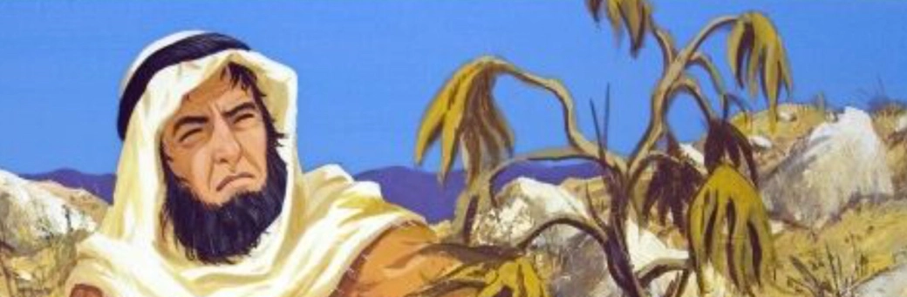
Yunus sangat bersyukur, tetapi bukan kepada Allah, yang telah menunjukkan mukjizat ini, tetapi pada tanaman itu sendiri. Gantinya melihat hal ini sebagai satu mukjizat yang tidak layak diterimanya, dia melihat hal ini sebagai sebuah berkat yang sangat pantas diterima atas perbuatan baik yang sudah dilakukannya.
Ketika tanaman itu mati, hal ini adalah kemalangan yang membuat Yunus marah dan merasa tidak pasti dengan harga dirinya, dan dia berpikir untuk bunuh diri.

Slide 23
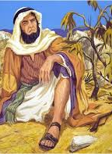
Pengalaman dengan pohon jarak ini dimaksudkan untuk memberikan teguran yang menolong Yunus untuk melihat betapa bodohnya dia karena menghargai tanaman lebih dari pada ribuan manusia di Ninewe yang perlu diselamatkan.

Slide 24
Cara pandang seseorang tidak terbentuk begitu saja. Itu juga tidak akan berubah hanya karena kita mendengar sesuatu yang baru atau berbeda.
Cara pandang seseorang seringkali terbentuk dan berubah berdasarkan pengalaman-pengalaman hidup dan bagaimana hal itu ditafsirkan atau dijelaskan.

Slide 25
INI AKU, UTUSLAH AKU Kamis, 2 November 2023
Beberapa pelajaran penting yg kita perlu renungkan dari pengutusan Yunus ke Ninewe :
1
Fakta bahwa Allah bisa menyelamatkan Ninewe meskipun Yunus tidak memiliki kesaksian yang baik adalah pengingat yang sangat jelas bahwa tugas kita hanyalah semata-mata menjadi saluran bagi Allah, satu-satunya Pribadi yang dapat meyakinkan dan menobatkan hati.
2
Penyelamatan Ninewe adalah sebuah pengingat bahwa Allah hanya mencari para juru kabar yang mau dan rendah hati untuk mengikuti arahan-Nya.

Slide 26
3
Cerita Yunus menyatakan juga kasih Allah bagi orang yang tinggal di tempat di mana kasih-Nya tidak dirasakan dan suara-Nya tidak didengar.
Sama seperti Allah menunjukkan belas kasih kepada Ninewe, Dia juga menunjukkan belas kasih kepada jutaan manusia yang ada di kota-kota saat ini, di mana bangunan-bangunan menggantikan pohon-pohon dan bunga-bunga, dan keributan yang terus-menerus membuat sulit bagi penduduknya untuk tenang dan mendengar. Terhadap Ninewe, Allah berkata, mereka "tak tahu membedakan tangan kanan dari tangan kiri" [Yunus 4:11].
4
5
Allah membutuhkan para juru kabar yang mau membawa pekabaran-Nya tentang pengharapan kepada mereka yang dibebani dengan kesibukan dan kesusahan hidup.

Slide 27
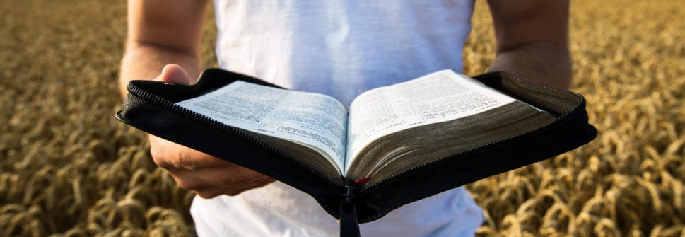
Kita perlu belajar dari ketulusan Yesaya dalam menyambut panggilan Tuhan.
Yesaya 6:8
Lalu aku mendengar suara Tuhan berkata: "Siapakah yang akan Kuutus, dan siapakah yang mau pergi untuk Aku?" Maka sahutku: "Ini aku, utuslah aku!"

Slide 28
KESIMPULAN
1
Ketika kita mengizinkan diri untuk dikendalikan oleh ketakutan kita gantinya dikendalikan oleh Allah, maka kita akan gagal.
2
Kita dapat belajar untuk membiarkan Allah memenangkan jiwa-jiwa, melalui kita, kehidupan kita, dan kesaksian kita!
3
Untuk mengerjakan misi-Nya, diperlukan roh kerndahan hati dengan memprioritaskan Allah sebagai yang terutama.
4
Cara pandang seseorang seringkali terbentuk dan berubah berdasarkan pengalaman-pengalaman hidup dan bagaimana hal itu ditafsirkan.
5
Allah mencari para juru kabar yang mau dan rendah hati untuk mengikuti arahan-Nya dalam menyatakan kasih-Nya bagi semua orang.

